Slide 1
Tiết 6: Đọc mở rộng

Slide 2

PHÒNG GIÁO DỤC VÀ ĐÀO TẠO QUẬN LONG BIÊN
TRƯỜNG TIỂU HỌC ÁI MỘ B
MÔN: TIẾNG VIỆT
PHÂN MÔN : ĐỌC MỞ RỘNG
LỚP 2
Bài: Tìm đọc sách, báo về chuyện lạ đó đây.

Slide 3
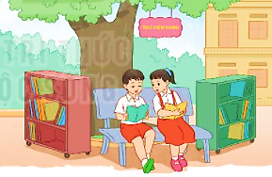
Đọc mở rộng
1. Tìm đọc một cuốn sách viết về chuyện lạ đó đây.

Slide 4



Slide 5


Trình bày trước lớp về điều em thích nhất trong cuốn sách

Slide 6
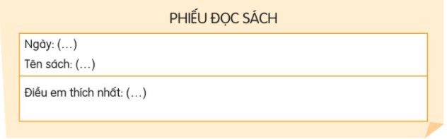
2. Viết vào phiếu đọc sách

Slide 7
Củng cố bài học

